Slide 1
WaterWeave-Tietê
Apresentação Master do Projeto
Pilares, algoritmos e os achados com maior potencial de publicação
Agosto de 2026

Slide 2
Agenda
I
Pilares do projeto: arquitetura de dados e proveniência
II
Modelagem híbrida: os algoritmos, explicados
III
Resultados reais e evidências
IV
Pontos com maior potencial de publicação
V
Entregáveis, limitações e próximos passos
WaterWeave-Tietê — Apresentação Master do Projeto

Slide 3
1
Pilares do Projeto
Arquitetura de dados, fontes reais e proveniência
WaterWeave-Tietê — Apresentação Master do Projeto

Slide 4
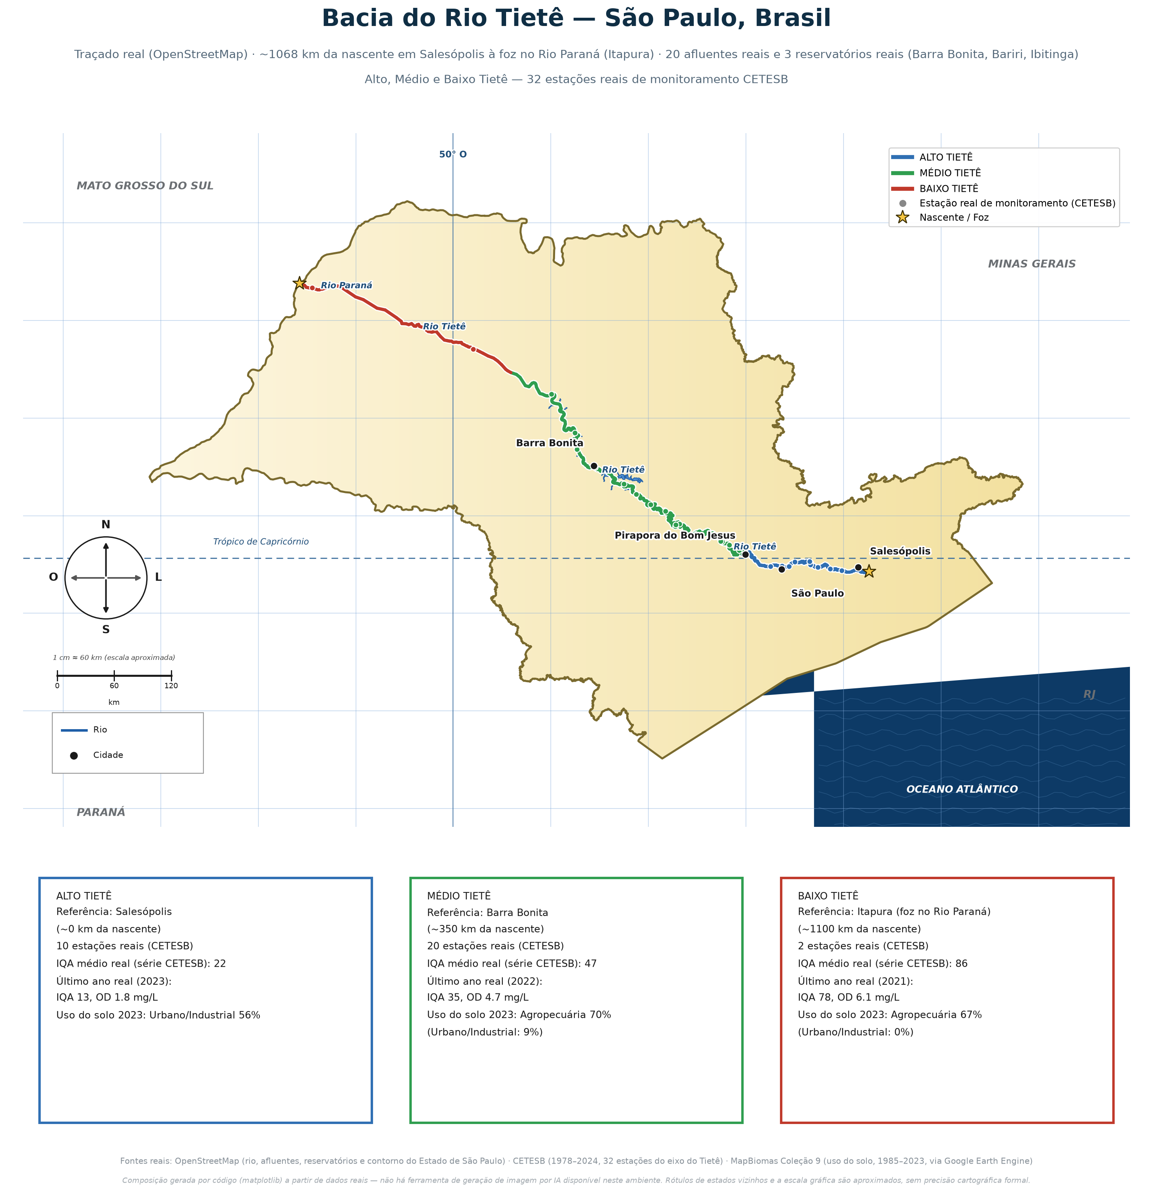
O que é o WaterWeave-Tietê
● Plataforma híbrida (biofísico + Machine Learning + Modelo Baseado em Agentes) para gestão da qualidade da água em três trechos do Rio Tietê — Alto, Médio e Baixo.
● Ancorada em dados reais e multi-fonte sempre que possível: CETESB, ANA/SNIRH, MapBiomas, Landsat, Copernicus CDS — com proveniência explícita em cada linha de cada tabela.
● Objetivo científico central: identificar quais fatores realmente determinam a qualidade da água em cada trecho, e como simular cenários de política pública de forma defensável.
WaterWeave-Tietê — Apresentação Master do Projeto

Slide 5
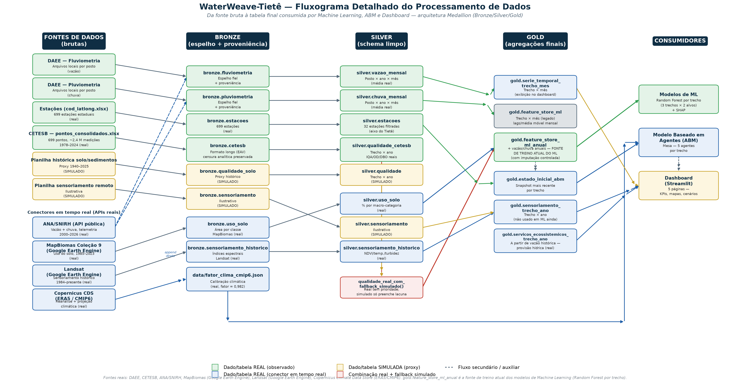
Arquitetura de Dados — do bruto ao Gold
Medallion (Bronze/Silver/Gold) — todas as fontes e tabelas reais do projeto
WaterWeave-Tietê — Apresentação Master do Projeto

Slide 6
Fontes Reais Integradas
Fonte | O que fornece | Cobertura real
CETESB | Qualidade da água (IQA, OD, DBO, metais) — 32 estações do eixo do Tietê | 1978–2024 (com lacunas reais pontuais)
ANA/SNIRH | Vazão e chuva, API pública em tempo real | 2000–2026, +1.762 linhas vazão / +6.355 chuva
MapBiomas Coleção 9 | Uso e cobertura do solo, via Google Earth Engine | 1985–2023
Landsat | Sensoriamento remoto histórico (NDVI, temperatura, turbidez-proxy) | 1984–presente
Copernicus CDS | Reanálise climática (ERA5) e projeções futuras (CMIP6) | Histórico + cenários SSP
DAEE | Vazão/chuva histórica por posto (arquivos locais) | Complementa ANA/SNIRH
WaterWeave-Tietê — Apresentação Master do Projeto

Slide 7
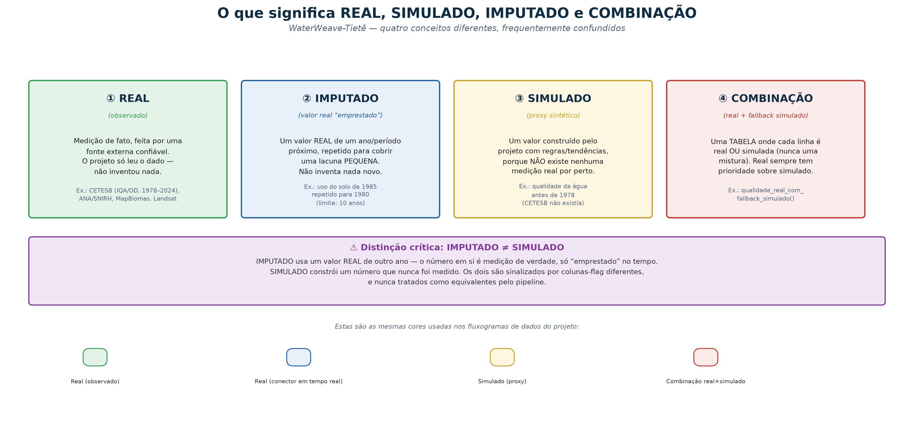
Proveniência: Real, Imputado, Simulado e Combinação
O diferencial de rigor metodológico do projeto
WaterWeave-Tietê — Apresentação Master do Projeto

Slide 8
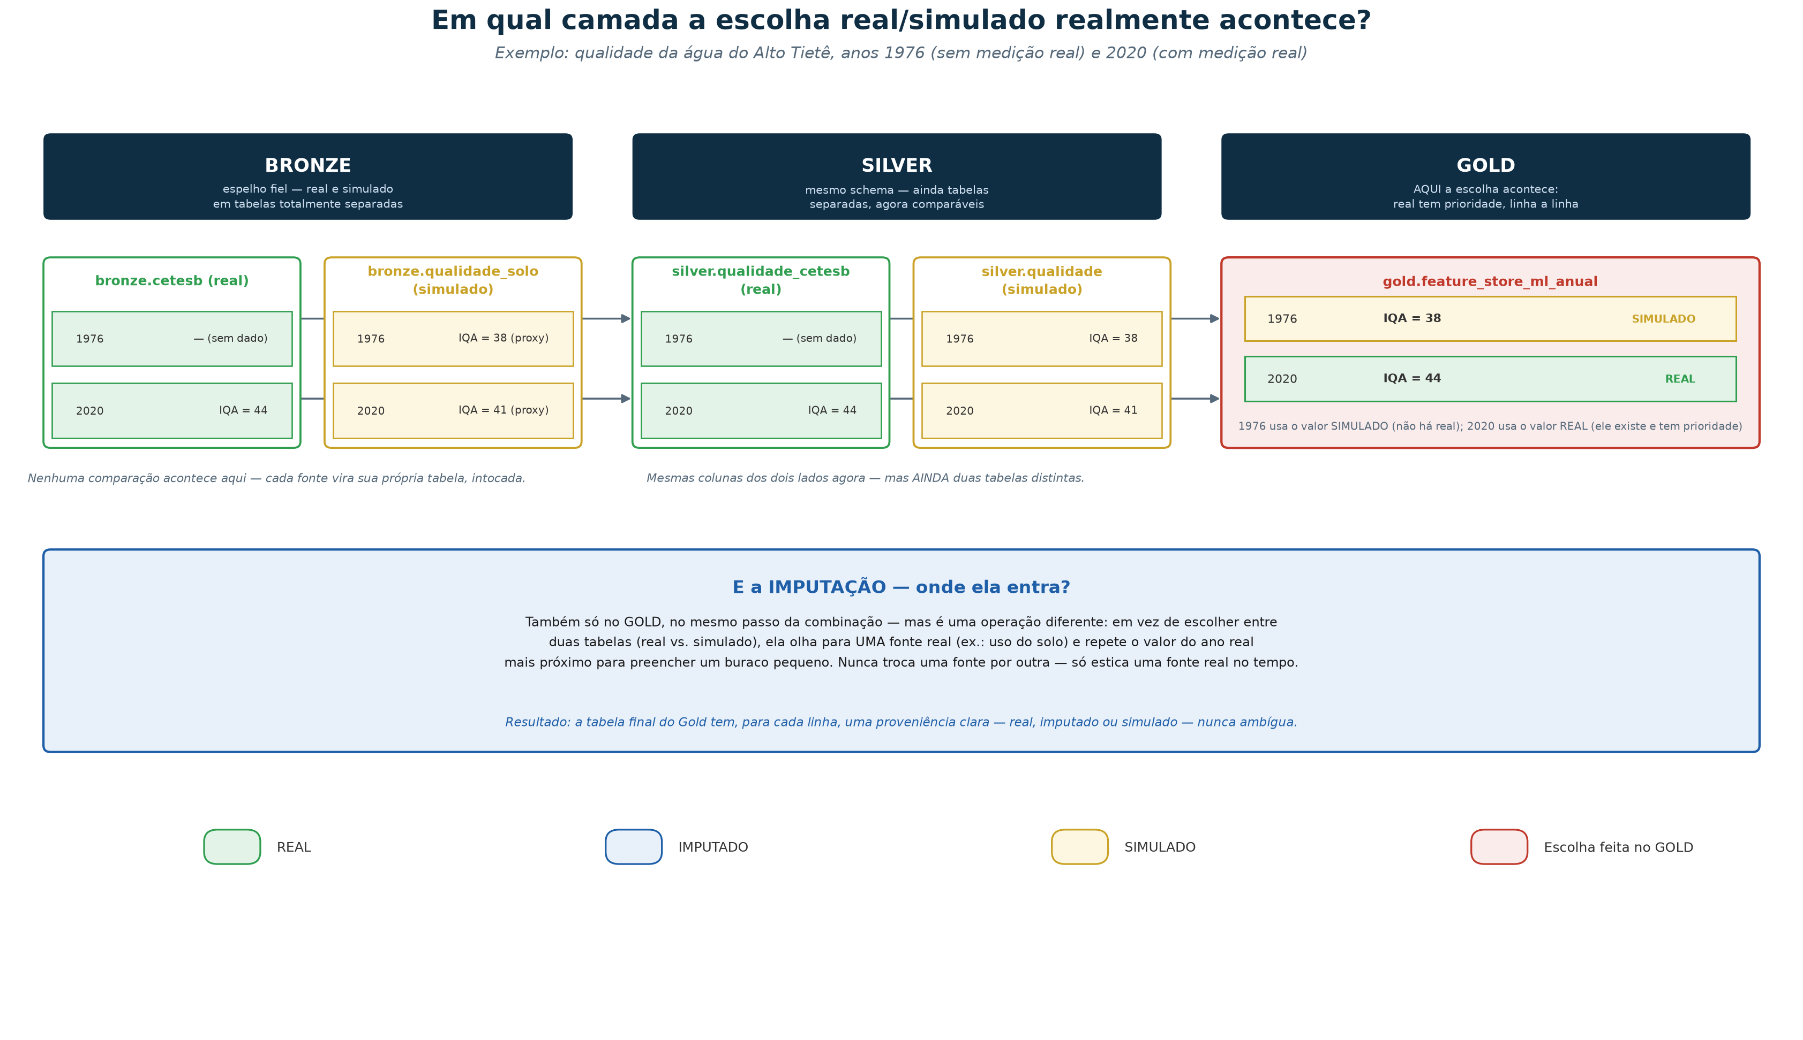
Onde a Escolha Real/Simulado Realmente Acontece
Bronze e Silver mantêm tudo separado — a decisão só ocorre no Gold
WaterWeave-Tietê — Apresentação Master do Projeto

Slide 9
2
Modelagem Híbrida: os Algoritmos, Explicados
Biofísico, Modelo Baseado em Agentes e Machine Learning — o que cada um faz e por quê
WaterWeave-Tietê — Apresentação Master do Projeto

Slide 10
1
Algoritmo — Balanço Hídrico + Streeter-Phelps
● Balanço hídrico (bucket linear) — um reservatório conceitual acumula chuva e perde água por um coeficiente de escoamento fixo; a saída (índice de escoamento) é convertida em vazão simulada (m³/s) por um fator calibrado contra a MÉDIA HISTÓRICA REAL do trecho.
● Streeter-Phelps clássico — equação diferencial de 1925 que modela a queda e recuperação do oxigênio dissolvido rio abaixo de um lançamento de poluente, em função da vazão e da carga orgânica lançada.
● Por que este algoritmo — é o único capaz de responder “e se um novo lançamento poluidor acontecer aqui?” de forma determinística — o ML não responde isso, só descreve o passado/presente.
Transparência:
Limitação assumida: coeficientes de literatura, não calibrados especificamente para o Tietê — documentado no próprio código, não escondido.
WaterWeave-Tietê — Apresentação Master do Projeto

Slide 11
2
Algoritmo — Modelo Baseado em Agentes (ABM)
● Framework Mesa — biblioteca Python padrão para simulação multi-agente, escolhida por ser madura, testada e permitir agentes com estado próprio interagindo passo a passo (mês a mês).
● 5 agentes por trecho — Comitê de Bacia, Indústria, Agricultor, Concessionária e Poder Público — cada um ajusta uma alavanca real (outorga, carga poluidora, saneamento, fiscalização) com base no estado ecológico observado no mês anterior.
● Acoplamento com o biofísico — a cada passo, as decisões dos agentes alimentam o balanço hídrico e o Streeter-Phelps, que devolvem o novo estado da água — fechando o ciclo de retroalimentação.
● Calibração climática real — o cenário “Mudança Climática Extrema” usa um fator recalculado contra ERA5/CMIP6 reais (fator = 0,982), substituindo um proxy fixo de -25% usado antes da calibração.
WaterWeave-Tietê — Apresentação Master do Projeto

Slide 12
3
Algoritmo — Random Forest (Breiman, 2001)
Um ensemble de árvores de decisão treinadas sobre amostras bootstrap dos dados, com a previsão final sendo a média das árvores — reduz variância sem exigir suposições de linearidade.
Hiperparâmetro | Grade de busca (GridSearchCV, 5-fold)
Número de árvores | 100 · 200 · 300
Profundidade máxima da árvore | 3 · 4 · 6 · sem limite
Mínimo de amostras por folha | 1 · 2 · 4
Fração de variáveis por divisão | raiz quadrada · 50% · 100%
Decisão de arquitetura:
Um modelo INDEPENDENTE por trecho (não um único modelo com o trecho como variável) — testado e confirmado: um modelo geral teve R² negativo em toda transferência cruzada Alto↔Médio↔Baixo.
WaterWeave-Tietê — Apresentação Master do Projeto

Slide 13
4
Algoritmo — Validação: Split Temporal + Walk-Forward
● Split temporal — treino com anos < 2015, teste com anos ≥ 2015 — nunca embaralhado, para o modelo nunca “ver o futuro” durante o treino.
● Walk-forward (janela expansível) — 11 partições por trecho/alvo, testando ano a ano — revela estabilidade temporal, não só uma média agregada.
● Baseline de persistência — “previsto = valor do ano anterior”, no MESMO conjunto de teste — todo erro é lido contra esse baseline.
Trecho | Alvo | MAE médio | MAE baseline | % partições melhor
Alto Tietê | IQA | 6,41 | 5,93 | 36,4%
Alto Tietê | OD (mg/L) | 0,29 | 0,24 | 36,4%
Médio Tietê | IQA | 7,09 | 10,27 | 81,8%
Médio Tietê | OD (mg/L) | 0,48 | 0,50 | 45,5%
Baixo Tietê | IQA | 4,84 | 5,63 | 63,6%
Baixo Tietê | OD (mg/L) | 0,37 | 0,56 | 63,6%
WaterWeave-Tietê — Apresentação Master do Projeto

Slide 14
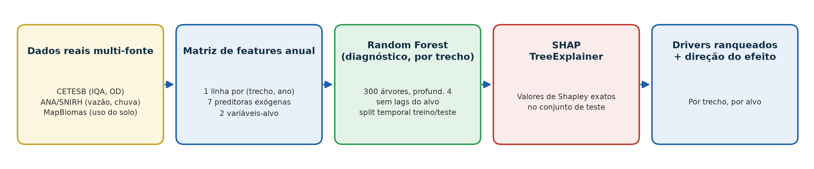
5
Algoritmo — SHAP (Lundberg & Lee, 2017)
Por que SHAP, não só importância nativa:
SHAP atribui, para cada previsão individual, quanto cada variável empurrou o resultado para cima ou para baixo em relação à média — diferente da importância nativa de árvore (impureza), permite ranquear E ler a direção do efeito. Um modelo diagnóstico separado (sem os lags do próprio alvo) isola os determinantes exógenos da autocorrelação temporal.
WaterWeave-Tietê — Apresentação Master do Projeto

Slide 15
3
Resultados Reais e Evidências
O que os dados realmente mostram, com números verificados
WaterWeave-Tietê — Apresentação Master do Projeto

Slide 16
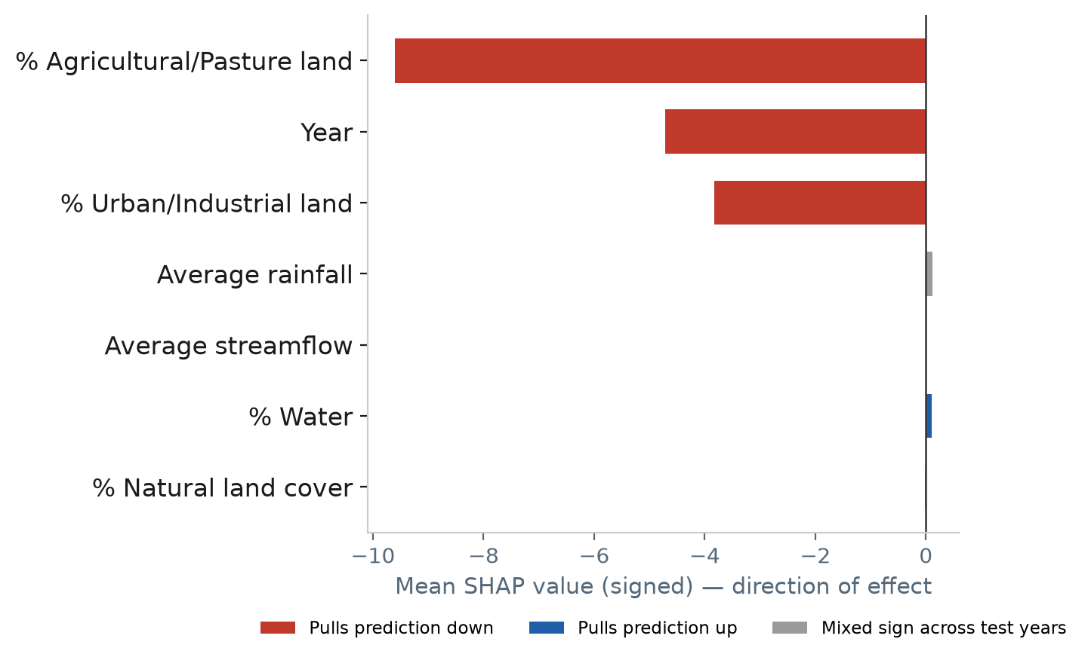
Achado Real: Determinante Dominante do IQA (Médio Tietê)
Gráfico SHAP real, com sinal e direção do efeito
WaterWeave-Tietê — Apresentação Master do Projeto

Slide 17
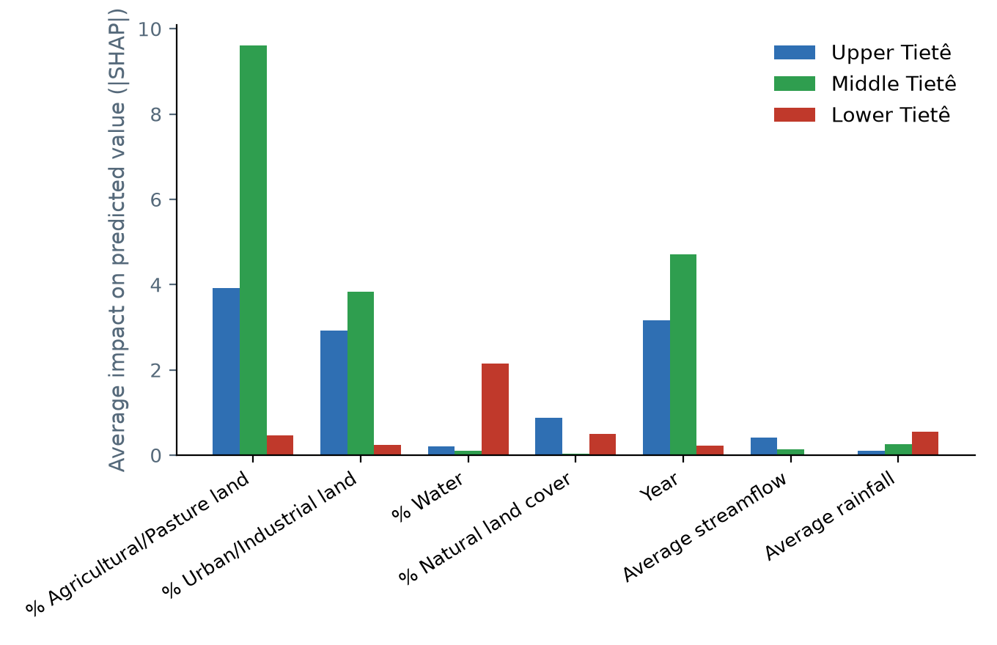
O Determinante Dominante Muda por Trecho
Agropecuária domina Alto/Médio Tietê; % de água domina o Baixo Tietê
WaterWeave-Tietê — Apresentação Master do Projeto

Slide 18
4
Pontos com Maior Potencial de Publicação
Achados originais, rigor metodológico e material já preparado
WaterWeave-Tietê — Apresentação Master do Projeto

Slide 19
★
Ponto Forte 1 — Determinantes Específicos por Trecho
● O achado — não existe um fator único que determina a qualidade da água do Tietê. Uso agropecuário do solo domina no Alto e Médio Tietê; a fração de área de água (reservatórios) domina no Baixo Tietê — e nos dois casos o efeito é consistentemente negativo em TODOS os anos de teste.
● Por que é publicável — poucos estudos aplicam uma análise explicável reach-by-reach numa bacia brasileira nesta escala; o achado é concreto, verificável e tem implicação direta de política (priorização por trecho, não política única para a bacia).
● Já existe rascunho pronto — artigo completo em inglês e português, estruturado no formato NeurIPS Workshop (Tackling Climate Change with ML), com 4 figuras no corpo + 5 no apêndice, todas com dado real.
WaterWeave-Tietê — Apresentação Master do Projeto

Slide 20
★
Ponto Forte 2 — Calibração Climática Real (ERA5/CMIP6)
● O achado — o fator de mudança climática extrema do ABM, antes um proxy fixo de -25%, foi recalculado contra ERA5 (baseline 1995–2014) vs. CMIP6 SSP5-8.5 (2040–2060): resultado real = 0,982 — um efeito bem menos severo que o assumido antes.
● Por que é publicável — além do resultado, o processo de integração revelou 3 divergências reais entre a documentação da API Copernicus e seu comportamento real (formato de arquivo, nomenclatura de experimento CMIP6, perda silenciosa de variável) — um achado técnico reprodutível, útil para outros grupos que usem a mesma API.
● Ângulo de publicação — nota técnica / lessons-learned sobre integração de dados climáticos reais em modelos de simulação ambiental.
WaterWeave-Tietê — Apresentação Master do Projeto

Slide 21
★
Ponto Forte 3 — Auditoria de ML como Estudo de Caso
● O achado — 4 problemas metodológicos reais foram identificados e corrigidos: vazamento temporal (lag mensal ≈ o próprio alvo), generalização espacial ruim (R² negativo entre trechos), ruído estrutural na vazão do Baixo Tietê, e SHAP dominado por autocorrelação.
● Por que é publicável — é um exemplo concreto e replicável de como cada um desses erros clássicos de ML em séries temporais ambientais se manifesta e é corrigido — material didático real, não hipotético.
● Ângulo de publicação — estudo de caso metodológico / reprodutibilidade em ML aplicado a monitoramento ambiental.
WaterWeave-Tietê — Apresentação Master do Projeto

Slide 22
★
Ponto Forte 4 — Framework de Proveniência de Dados
● O achado — um framework de 4 categorias (real, imputado, simulado, combinação) aplicado de forma consistente do Bronze ao Gold, com flags explícitas em cada linha — permitindo reproduzir qualquer análise só com dado 100% real.
● Por que é publicável — a maioria dos pipelines ambientais mistura dado observado e estimado sem marcação explícita; este projeto documenta e resolve isso de forma sistemática, com exemplo real (lacuna de medição 2021–2022 no Alto Tietê capturada automaticamente).
● Ângulo de publicação — arquitetura de dados / engenharia de dados para pesquisa ambiental híbrida (real + simulado).
WaterWeave-Tietê — Apresentação Master do Projeto

Slide 23
5
Entregáveis, Limitações e Próximos Passos
O que já existe, o que é assumido, o que vem a seguir
WaterWeave-Tietê — Apresentação Master do Projeto

Slide 24
Entregáveis do Projeto
● Dashboard web (Streamlit) — 5 páginas — KPIs, mapa interativo, séries históricas, cenários futuros (com animação 3D do ABM), comparativo de cenários.
● Artigo científico (EN + PT) — estrutura NeurIPS Workshop, pronto para submissão, com figuras e tabelas 100% reais.
● 3 relatórios técnicos completos — EDA (28 seções), Auditoria de Engenharia de Dados, Algoritmos (21 capítulos didáticos).
● Infográfico da bacia — traçado real do rio, afluentes e reservatórios (OpenStreetMap) sobre o contorno real do Estado de São Paulo.
● Suíte de testes automatizada — roda a cada push via CI, cobre paridade de ingestão e todos os achados da auditoria de ML.
WaterWeave-Tietê — Apresentação Master do Projeto

Slide 25
Limitações Documentadas
● IQA — proxy simplificado (OD + DBO), não o índice oficial CETESB/NSF-WQI de 9 parâmetros.
● Geometria de uso do solo — buffer de 5 km ao redor das estações, não a bacia de drenagem real.
● Sem encadeamento hidrológico — cada trecho é modelado de forma independente no ABM.
● Coeficientes não calibrados — balanço hídrico e Streeter-Phelps usam valores de literatura.
● CETESB incremental — atualização pós-2024 é um stub deliberado — sem API programática documentada disponível hoje.
WaterWeave-Tietê — Apresentação Master do Projeto

Slide 26
Próximos Passos
● Encadeamento entre trechos — propagar vazão/carga poluidora Alto → Médio → Baixo no ABM.
● Submissão do artigo — finalizar formatação e submeter ao NeurIPS Workshop “Tackling Climate Change with ML”.
● Calibração de sensoriamento remoto — validar os índices espectrais do Landsat contra medição in situ antes de usá-los como preditora de ML.
● Repetir a análise SHAP — à medida que mais anos de dado real se acumulam, testar se os rankings de determinantes por trecho são estáveis no tempo.
WaterWeave-Tietê — Apresentação Master do Projeto

Slide 27
Em uma frase
Um pipeline de dados reais, transparente sobre o que é medido e o que é estimado, alimentando três algoritmos complementares — e já produzindo achados originais, reproduzíveis e prontos para publicação.
WaterWeave-Tietê

